Slide 1
Pro neziskovky:
Jak zaujmout publikum online?
Tomáš Jindříšek

Slide 2

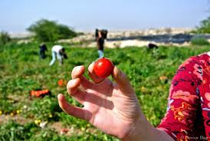
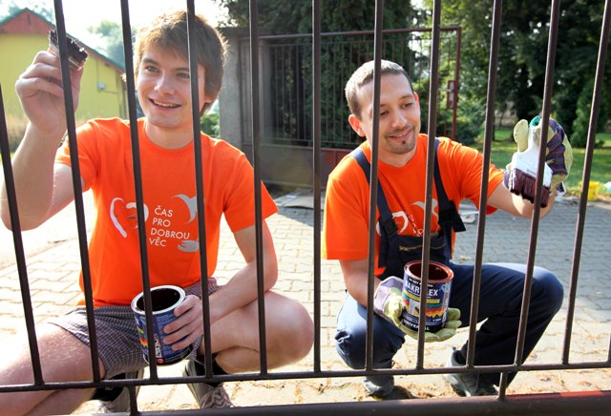
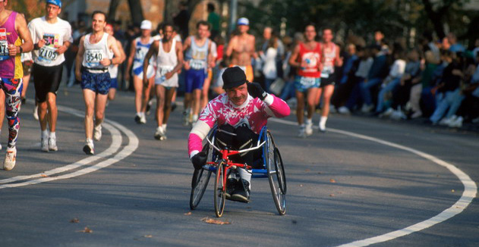
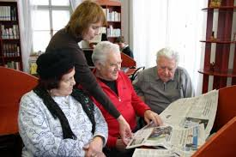
Příběhem! Ne fakty!

Slide 3
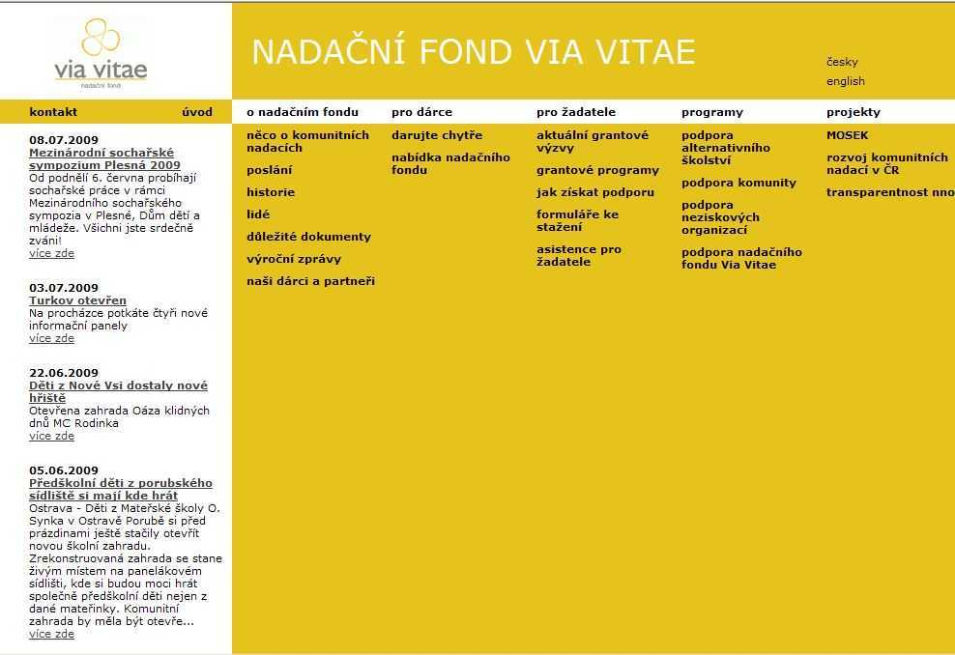

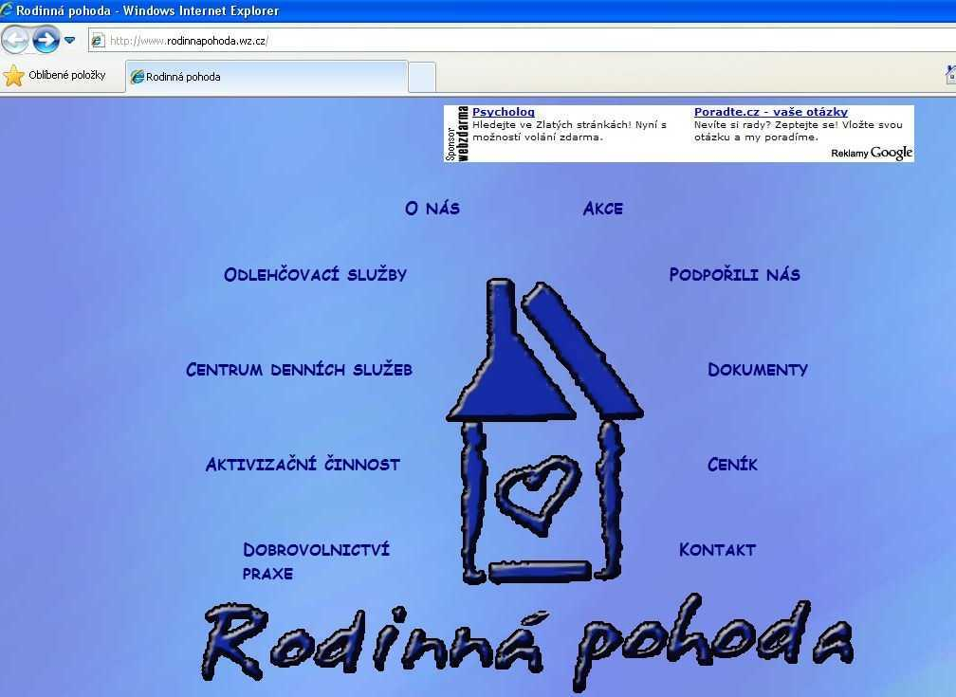
A realita dnes?

Slide 4

Klíčová je vyváženost emocí a logiky
Notes:
4
4

Slide 5

Odložte masku!
Buďte to vy!

Slide 6

Ukázka z komerčního světa
Týden na pláži – plavky pro skutečné ženy
Cílem akce je pozvat ženy všech věkových kategorií a postav na akci největší přehlídky plavek. V rámci akce řada událostí, věcí pro děti, zkouška krémů, koktejly, přednášky atd.…
Je toto vhodná komunikace pro cílovou skupinu?
Obsahuje
Příběh?
Aspirativní pro mě?
Call-to-action (přijdu?)

Slide 7


Nová verze!
Shrnutí:
Náhrada formálního vizuálu, který byl vhodný spíše pro modelky a pánské publikum
Neformální jazyk
Emoce, bude zábava!
Použití hlavně na Facebooku – styl infografiky, více info k zaujetí (maličkosti, které na akci budou)

Slide 8
Úspěšná komunikace online
Nebuďte formální, buďte sví
Vytvořte příběhy na web a sociální média
Přidejte fotky a videa!
Řeknete si o pomoc, konkrétně, proč a na co
Řeknete všem (a hlavně dárcům), jak se vám to povedlo

Slide 9
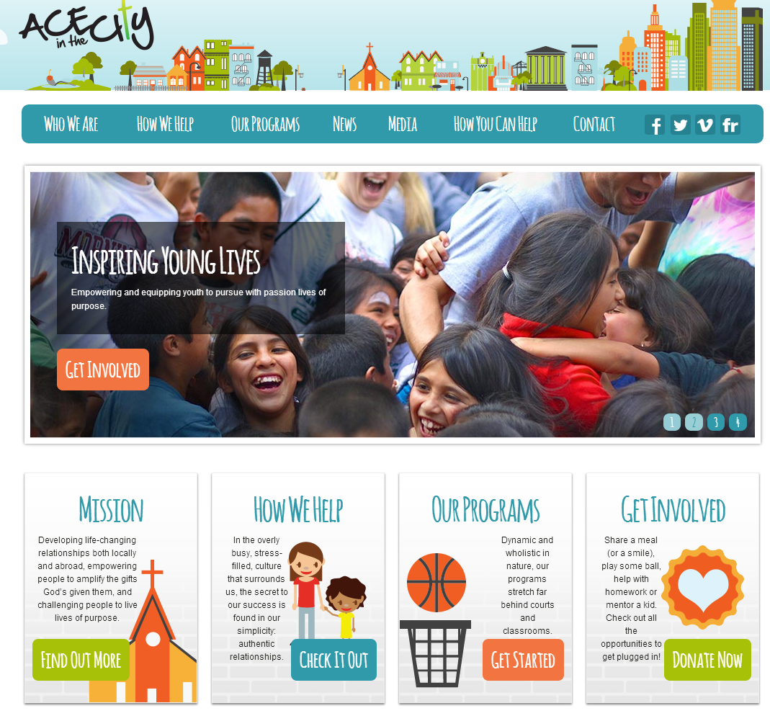

Slide 10
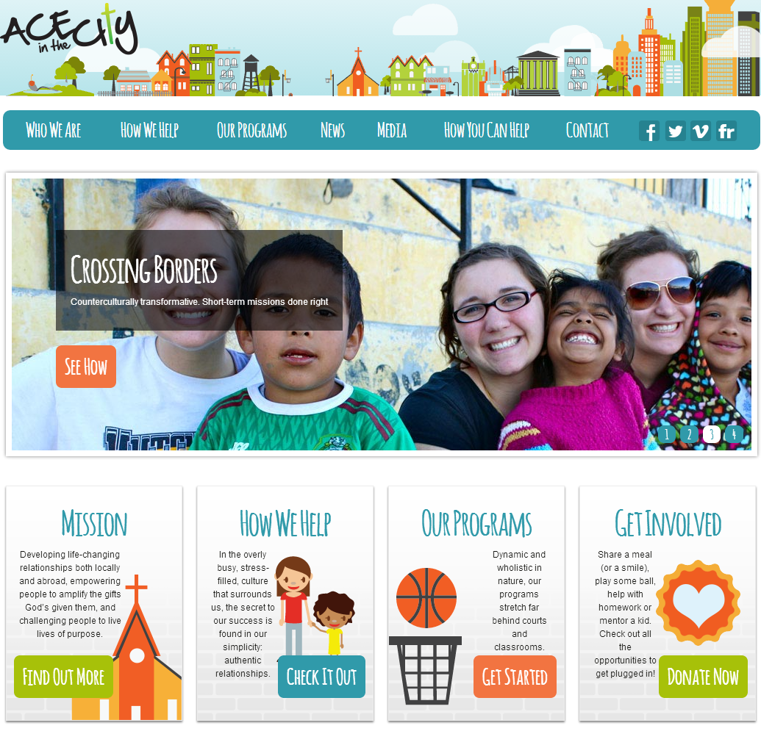

Slide 11
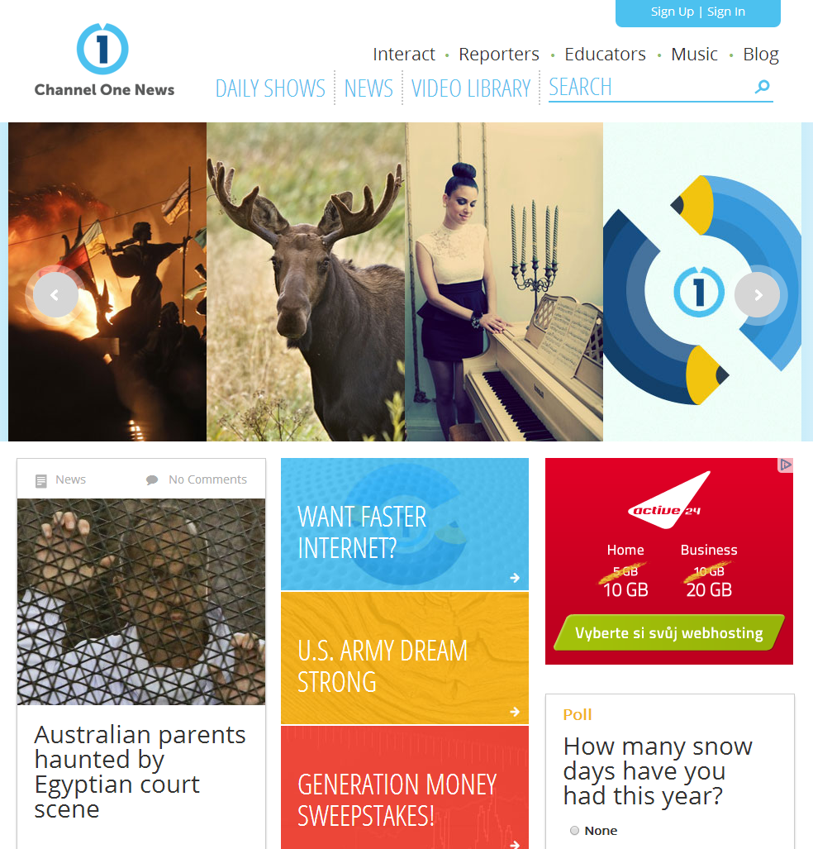

Slide 12
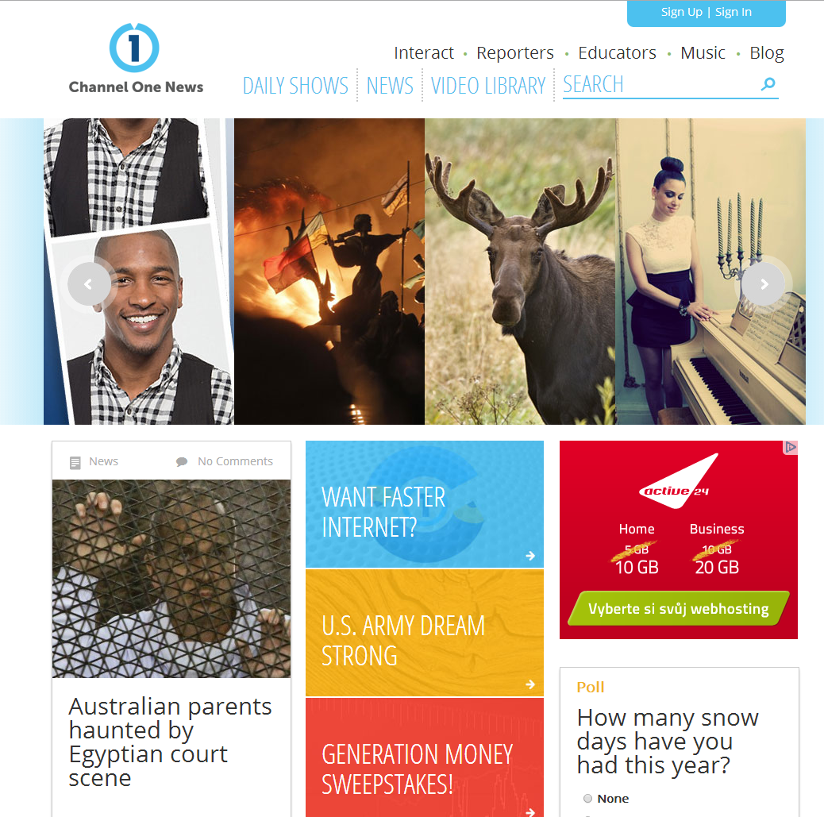

Slide 13
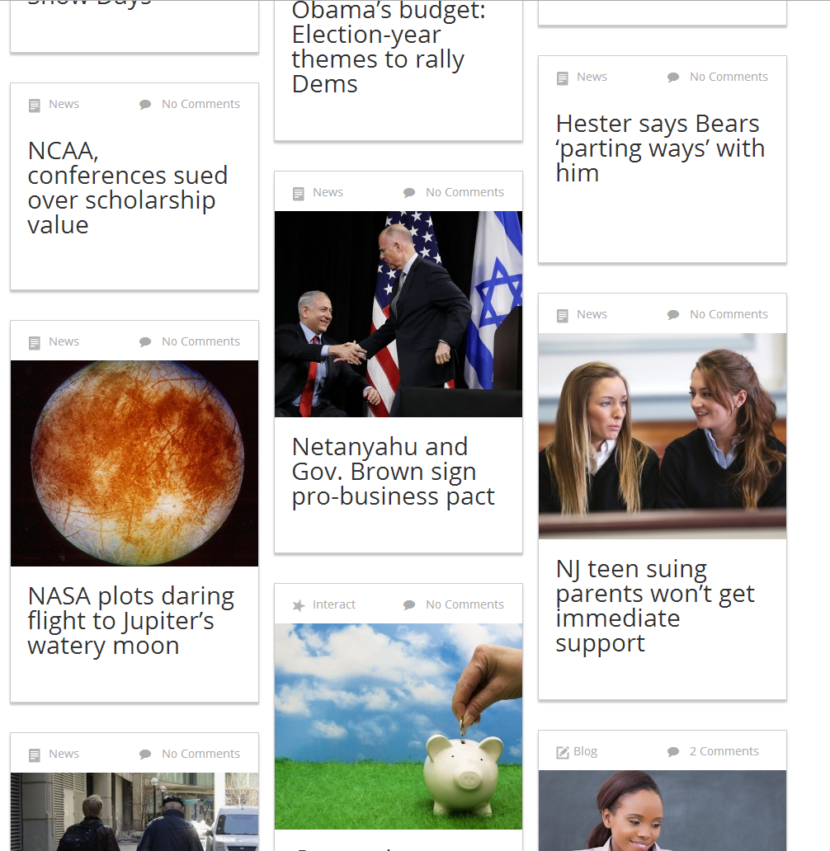

Slide 14
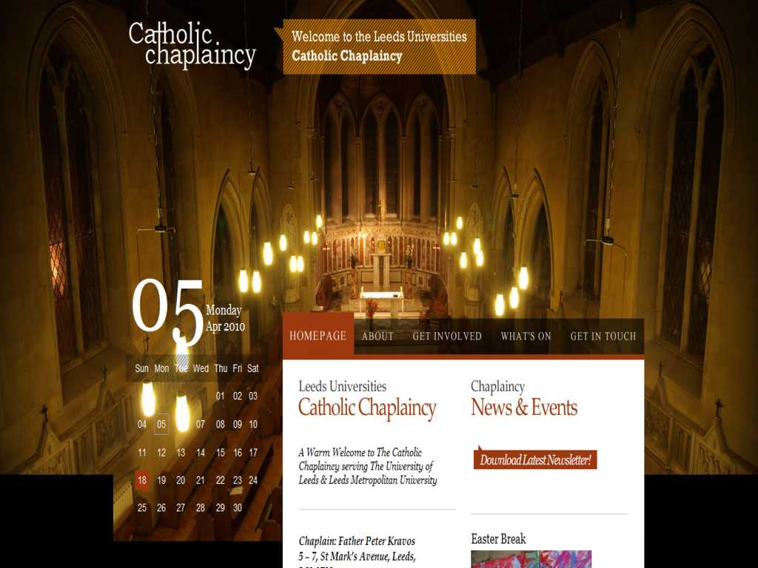
Navoďte atmosféru…

Slide 15
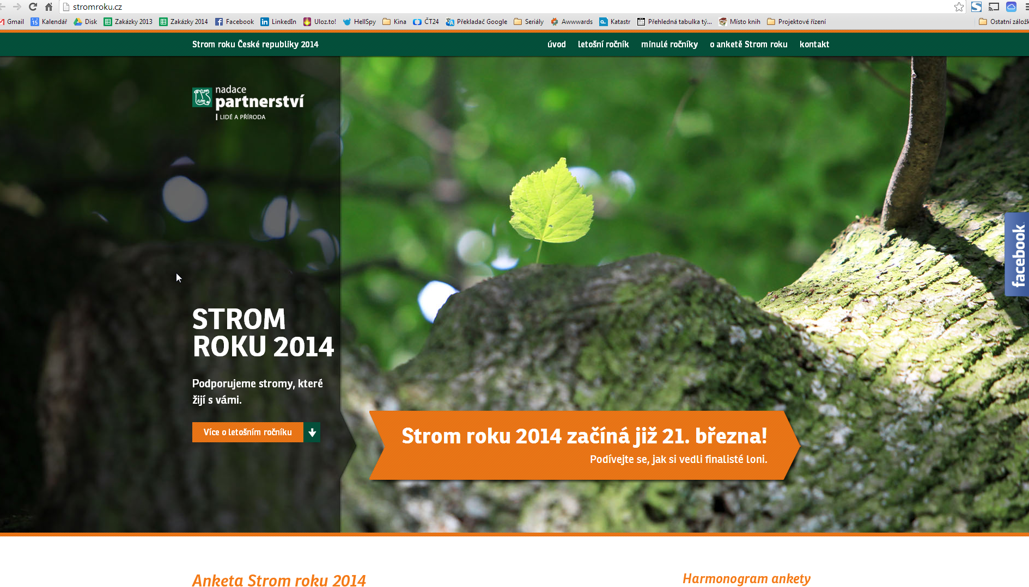
Web Strom Roku – vítěz Být vidět

Slide 16


Slide 17
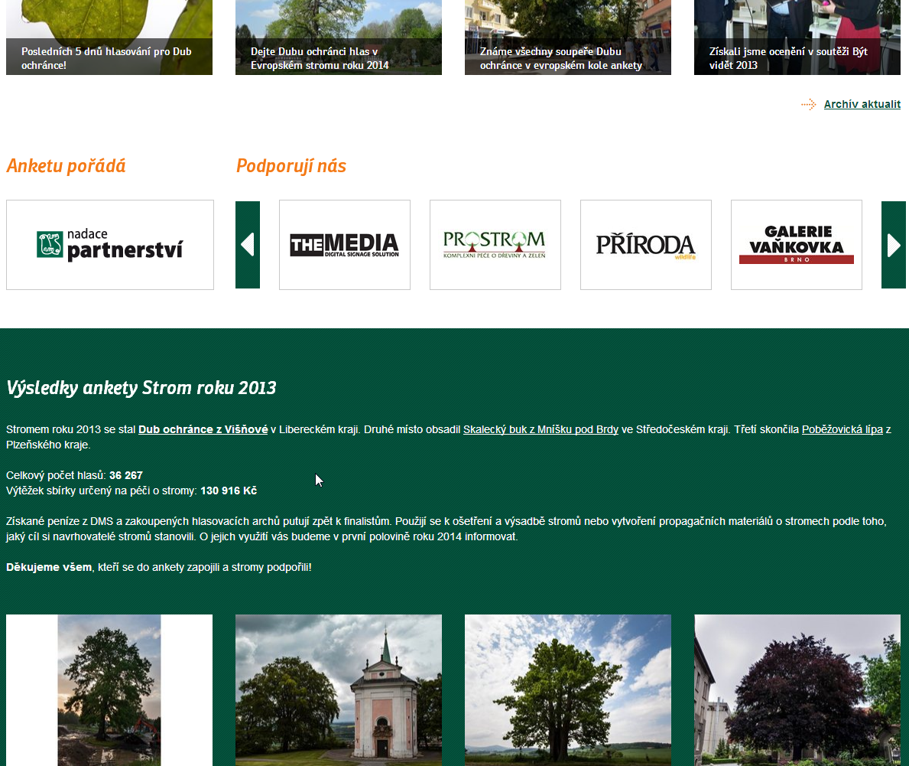

Slide 18
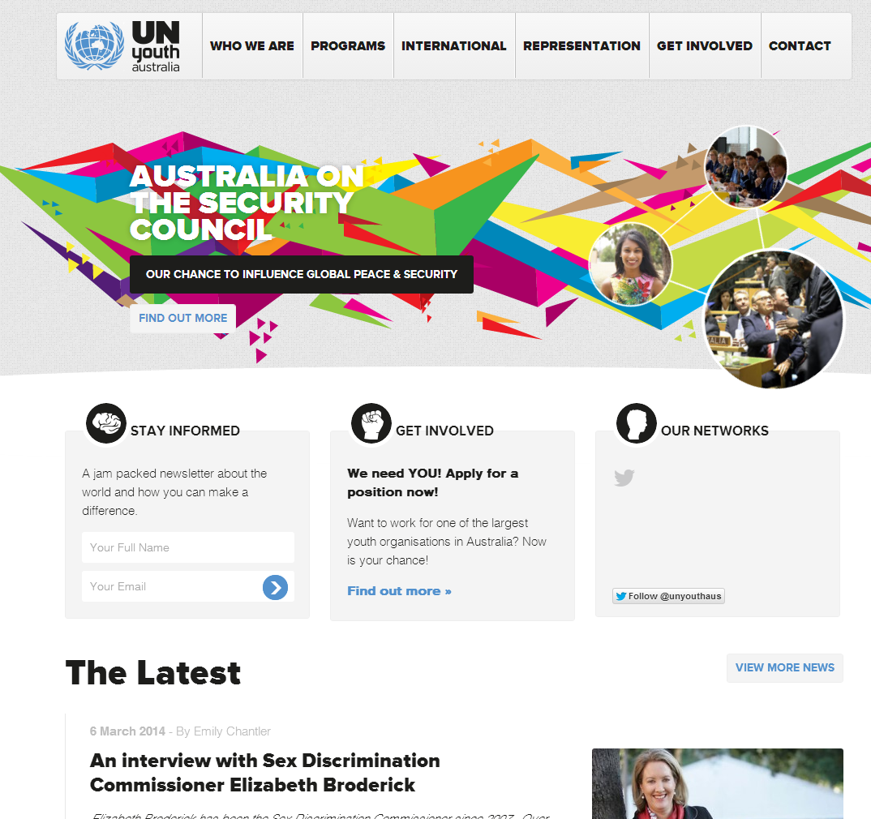

Slide 19

Buďte odvážní

Slide 20
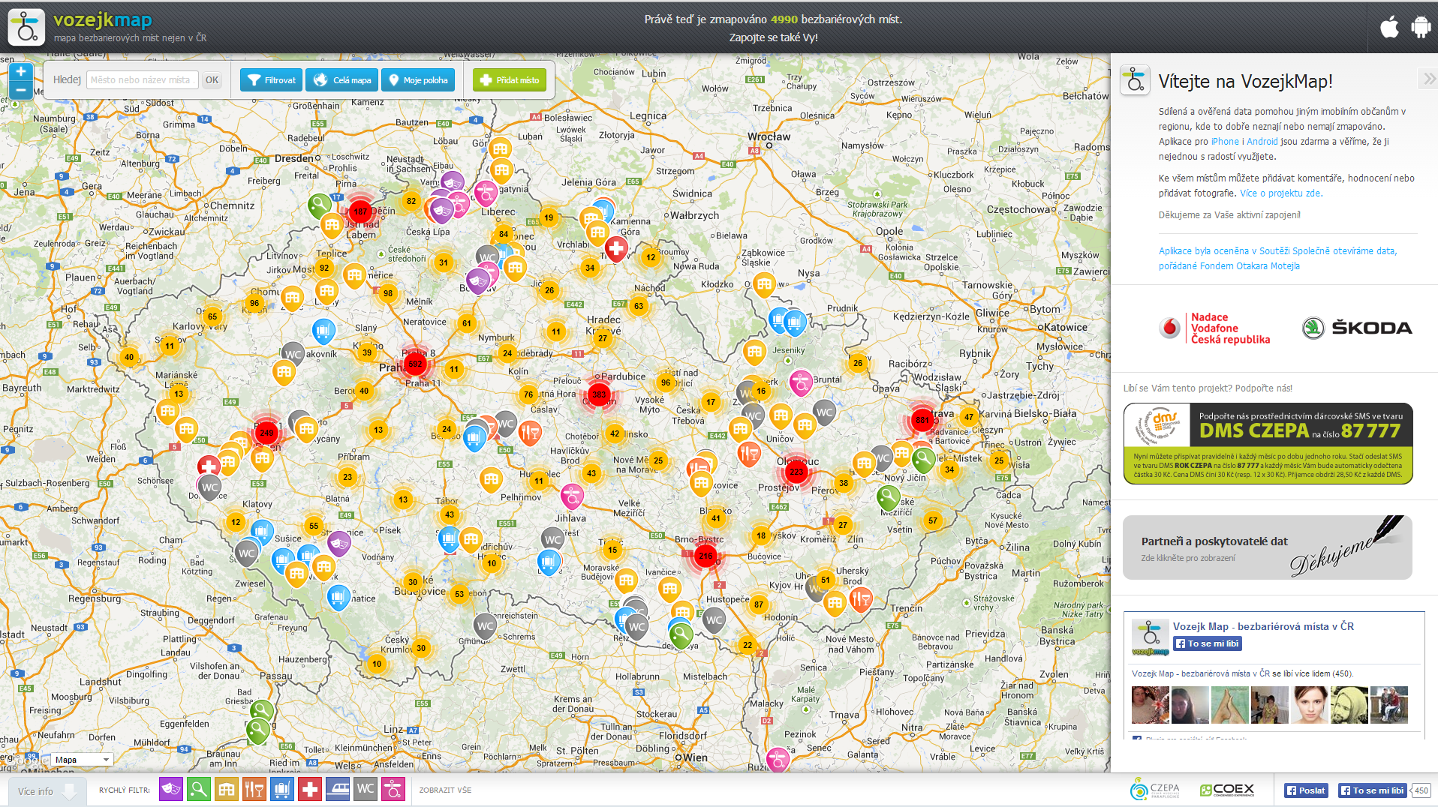
Nápad & Interakce - Vozejkmap

Slide 21

Nemluvte o sobě, ale o svých klientech
Nebuďme sebestřední
Notes:
21

Slide 22

Zjednodušte komunikaci…
Méně je více, buďte struční
Na druhé straně „sedí“ normální člověk ne grantový úředník…
Používejte srozumitelný jazyk
Vytvořte pozitivní diskriminaci vybraných informací… (nedávejte všechno všem…)
Řekněte si, co chcete (imperativ!)
Motivujte lidi

Slide 23

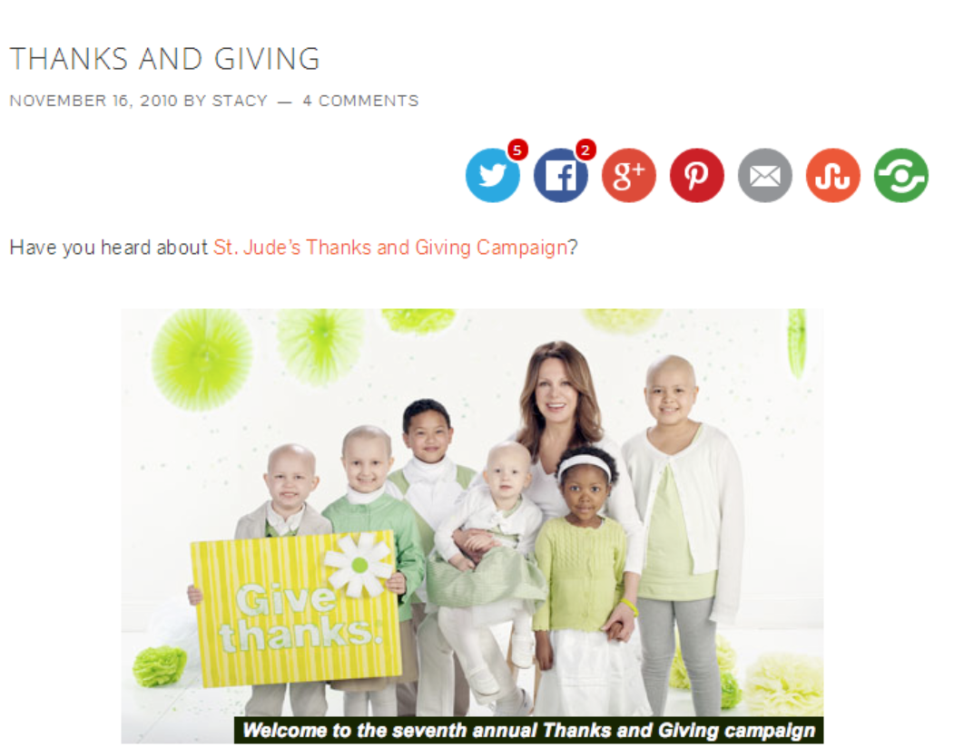
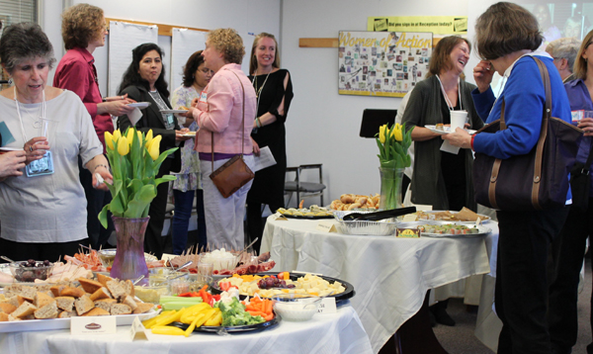
Jste ve spojení s dárci?
Dárci a podporovatelé: Akce pro ně, newslettery, databáze, zhodnocení darů… jste součástí jejich životů!

Slide 24
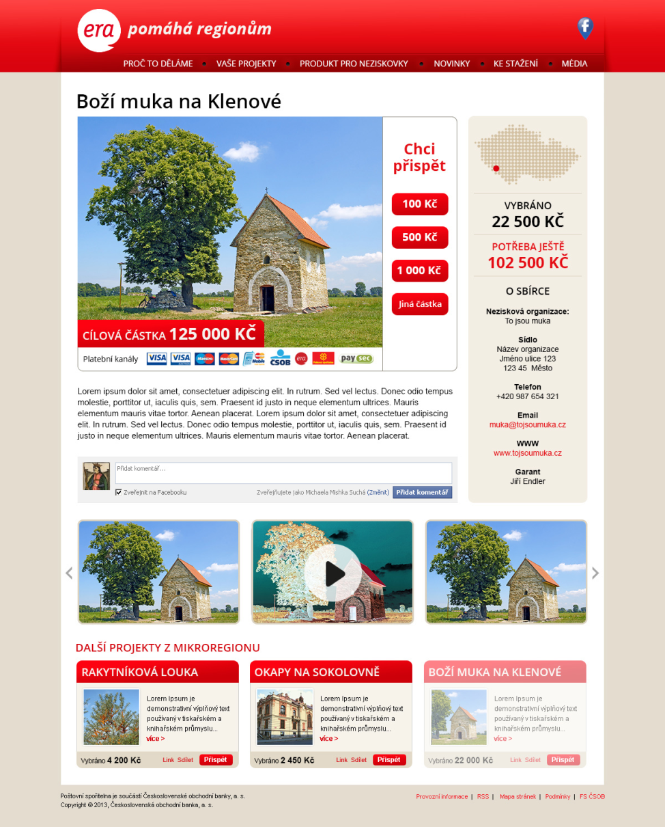
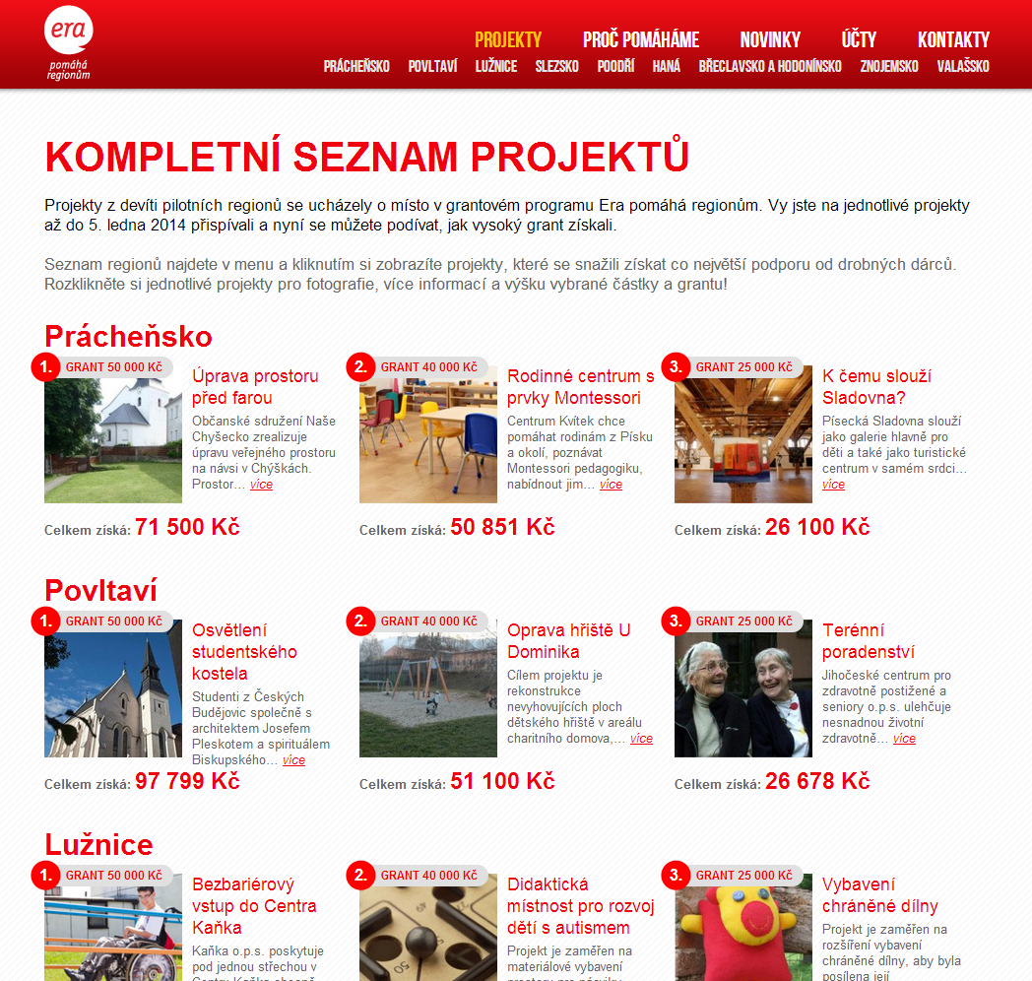
Fundraising online – inspirujte se, zapojte se

Slide 25
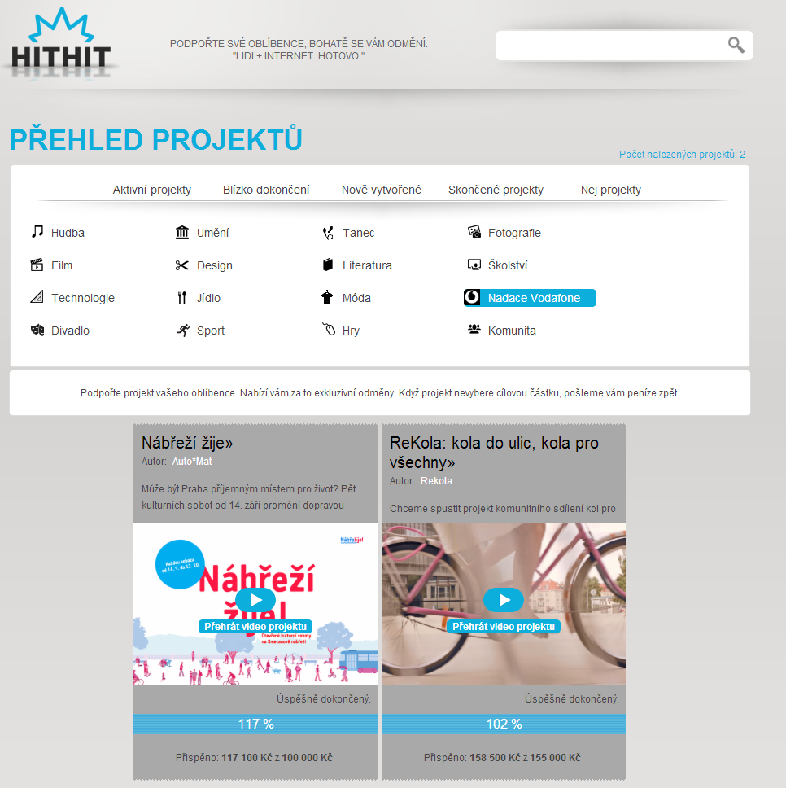
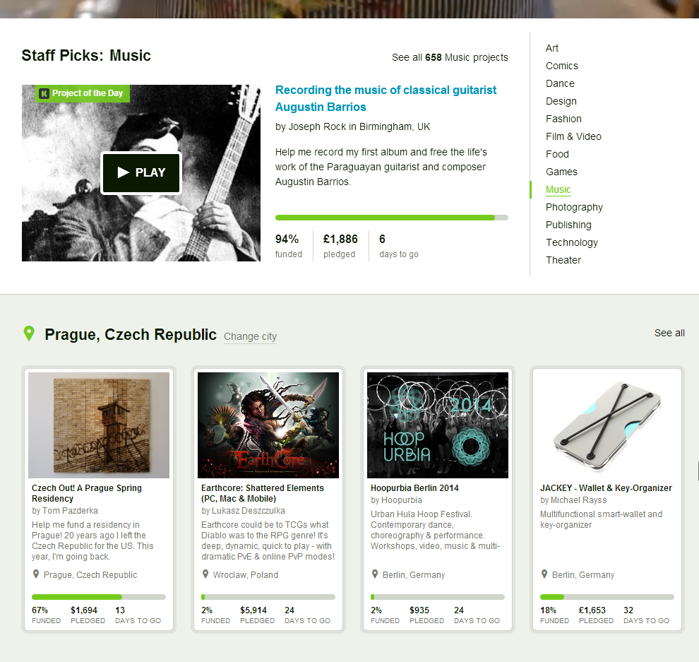
Crowfunding - Inspirace

Slide 26

Shrnutí Tipů pro individuální dárcovství
Řekněte si co potřebujete a nestyďte se za to!
Zaveďte moderní dárcovské metody, nespoléhejte jen na převody na účet
Nedávejte pobídky k darům jen na jedno místo. Dejte to všude, kde se hodí (podstránky apod.). Lidé spíše podpoří konkrétní příběh než obecné informace
Nebuďte zbytečně formální. Individuální dárce není odborná komise!
Konkurence je velká – zkuste být jiní, vymyslet něco navíc
Podporujte kontinuální dárcovství nebo na vás lidé zapomenou – kluby, apod.
Vytvořte si databázi kontaktů a komunikujte s nimi (newslettery, online výroční zpráva, zpráva o hospodaření s dary)
Aktivujte sítě – sociální a dobrovolníky, kteří budou šířit vaše myšlenky a žádosti dále

Slide 27

Bonus tip: Internet a sociální média: zapojte mladou generaci dobrovolníků

Slide 28
Zdroje webů
http://www.channelone.com/#
http://www.excelentmysticsk8cup.cz/2013/cz/
http://www.takethewalk.net/
http://www.ambassadorsforlife.org/
http://www.unyouth.org.au/
http://www.publicartfund.org/
http://www.aceinthecity.org/
http://campnothing.goodfornothing.com/#camp-nothing
www.erapomaharegionum.cz
www.darujspravne.cz
www.darujme.cz
www.modryzivot.cz
www.hithit.cz
www.kickstarter.com

Slide 29
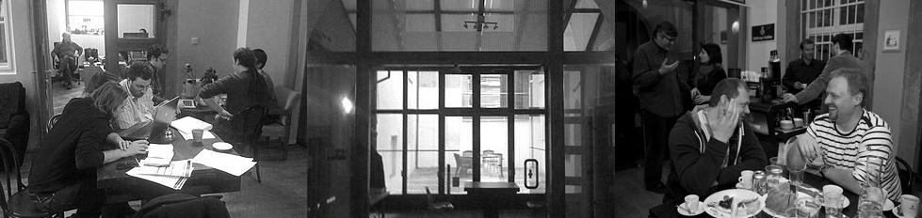
Navštivte mě v kavárně Dark Side
Tomáš Jindříšek
Managing Partner
Dark Side a.s.
Malá Štupartská 7
+420 724 105 416
tomas.jindrisek@dark-side.cz
www.dark-side.sk

